Slide 1

中學生特約商店APP
關鍵字:App、行動行銷、特約商店

Slide 2
大綱
研究動機
研究目的
研究流程
ＡＰＰ實機介面
問卷分析
文獻探討
研究方法
遭遇困難與處理
結論與建議
工作分配及感想
研究背景

Slide 3
研究背景
五校結盟共享特約商店優惠？
五校結盟與店家資訊卻不夠普及！
問題！
結合商業與資訊技術的課程開發行動App

Slide 4

研究動機
學生享有學校特約商店優惠。
店家消費訊息傳播不易。
行動行銷帶動消費商機。

Slide 5


研究目的
開發行動載具整合商店消費訊息。
行動APP的執行效益與使用滿意度調查。
行動APP推展至全國高中職及商業化發展的可能性之探討。

Slide 6
研究流程
確定研究主題
確定研究目的
文獻探討法
訪談法
ＡＰＰ程式撰寫設計
現況分析
ＡＰＰ實作及測試
問卷調查結果分析
結論與建議

Slide 7
文獻探討
APP Inventor2
雲端儲存
行動行銷
SWOT分析法
4P分析法

Slide 8
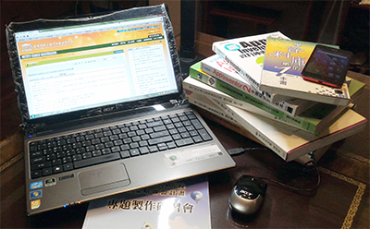
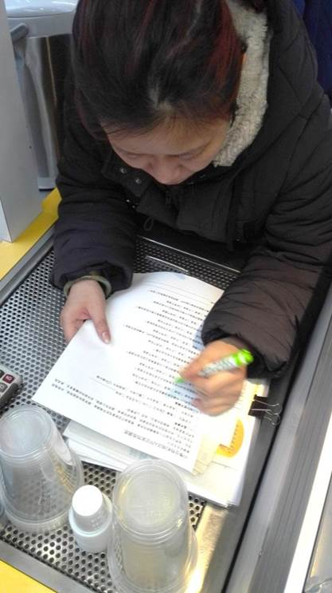
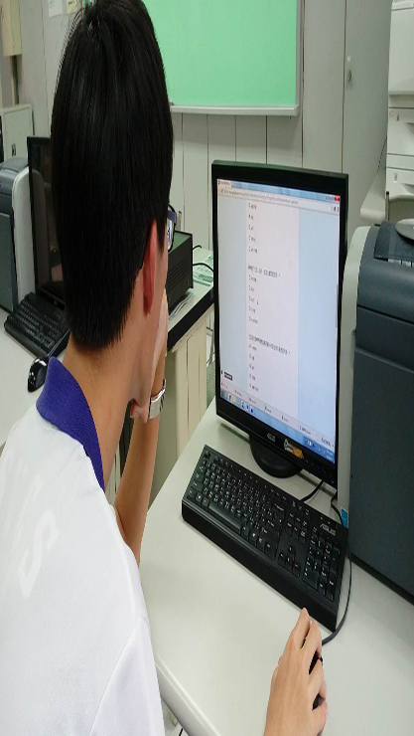
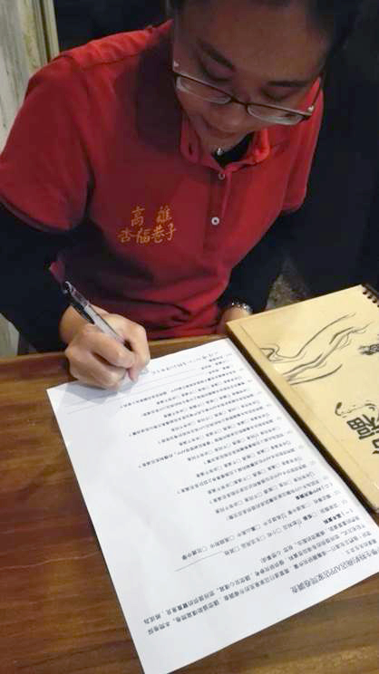
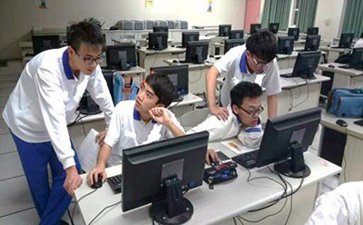
研究方法
文獻探討法
問卷調查法

Slide 9
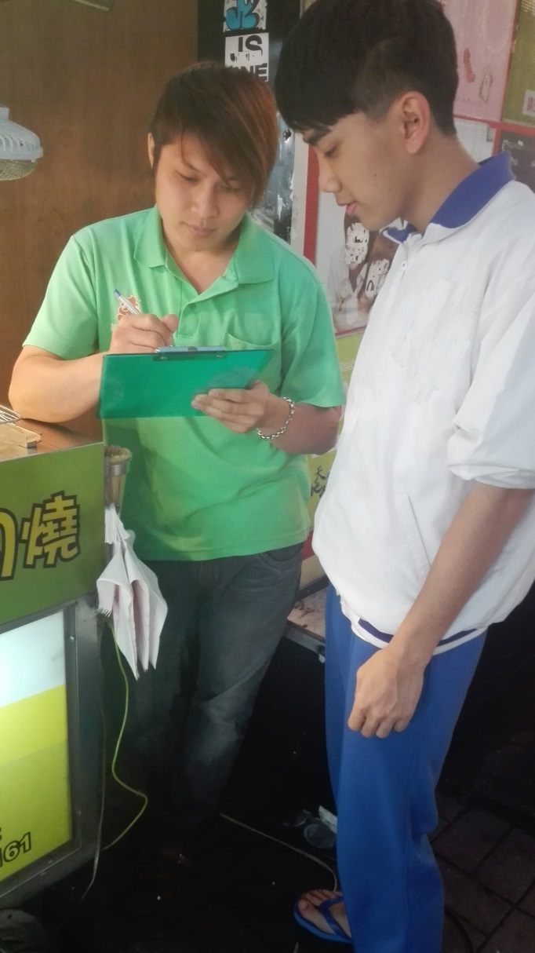
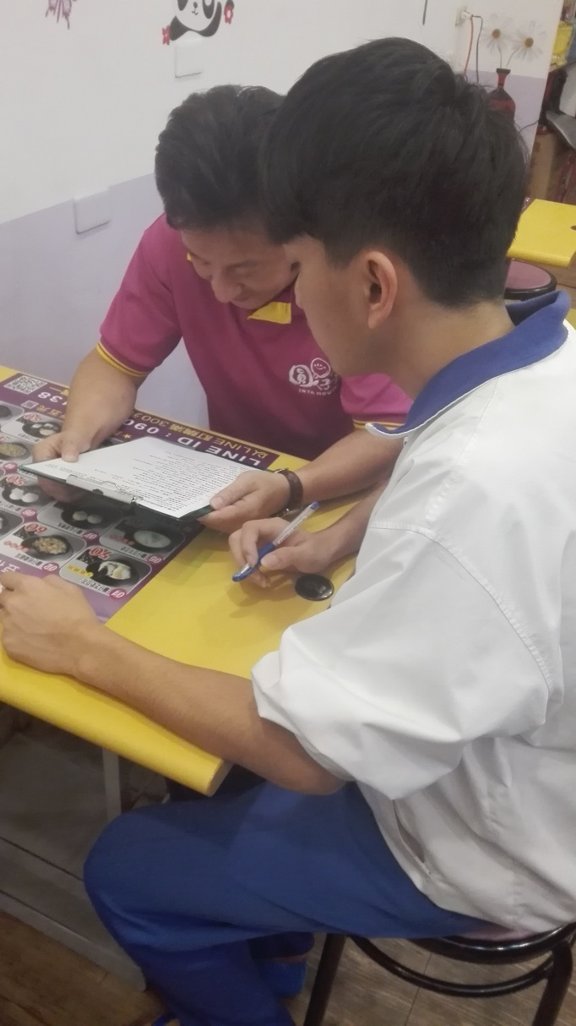
研究方法
訪談法

Slide 10
特約商店促銷模式現況分析
促銷方式 | 建置網站 | 成立臉書 | 加入愛評網 | 店家品牌APP
店家數量 | 14 | 48 | 35 | 1
店家百分比 | 23% | 79% | 57% | 2%

Slide 11
行動APP的SWOT分析
S優勢（Strength） | W劣勢（Weakness）
五校學生身份享有優惠APP 行動裝置使用者眾多 行動載具攜帶方便 雲端技術隨時更新店家資訊 | 受限網路頻寬的品質 跨平台開發還須進一步研究
O機會（Opportunity） | T威脅（Threat）
學生普遍持有行動裝置 特約商店家數增加機會 進一步開發商業平台管理 | 學生網路流量受限 特約商店家數減少威脅 市面上已有眾多類似程式

Slide 12
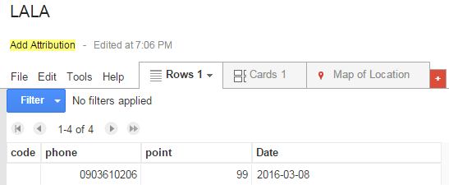

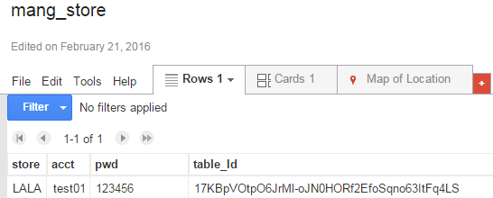
研究工具
App Inventor 2
Google API
DropBox
Google表單(問卷)
FusionTables

Slide 13
APP實機介面
學生端介面
店家端優惠管理介面

Slide 14


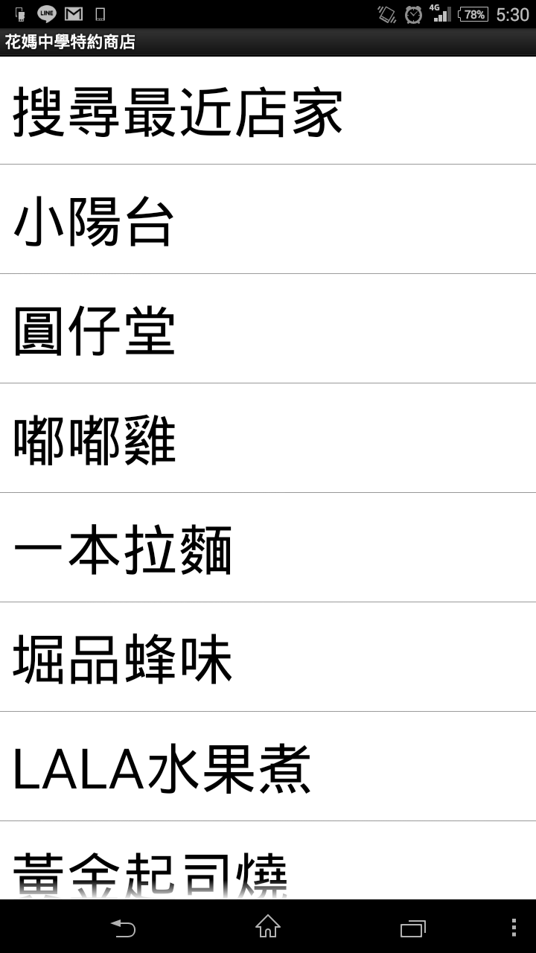
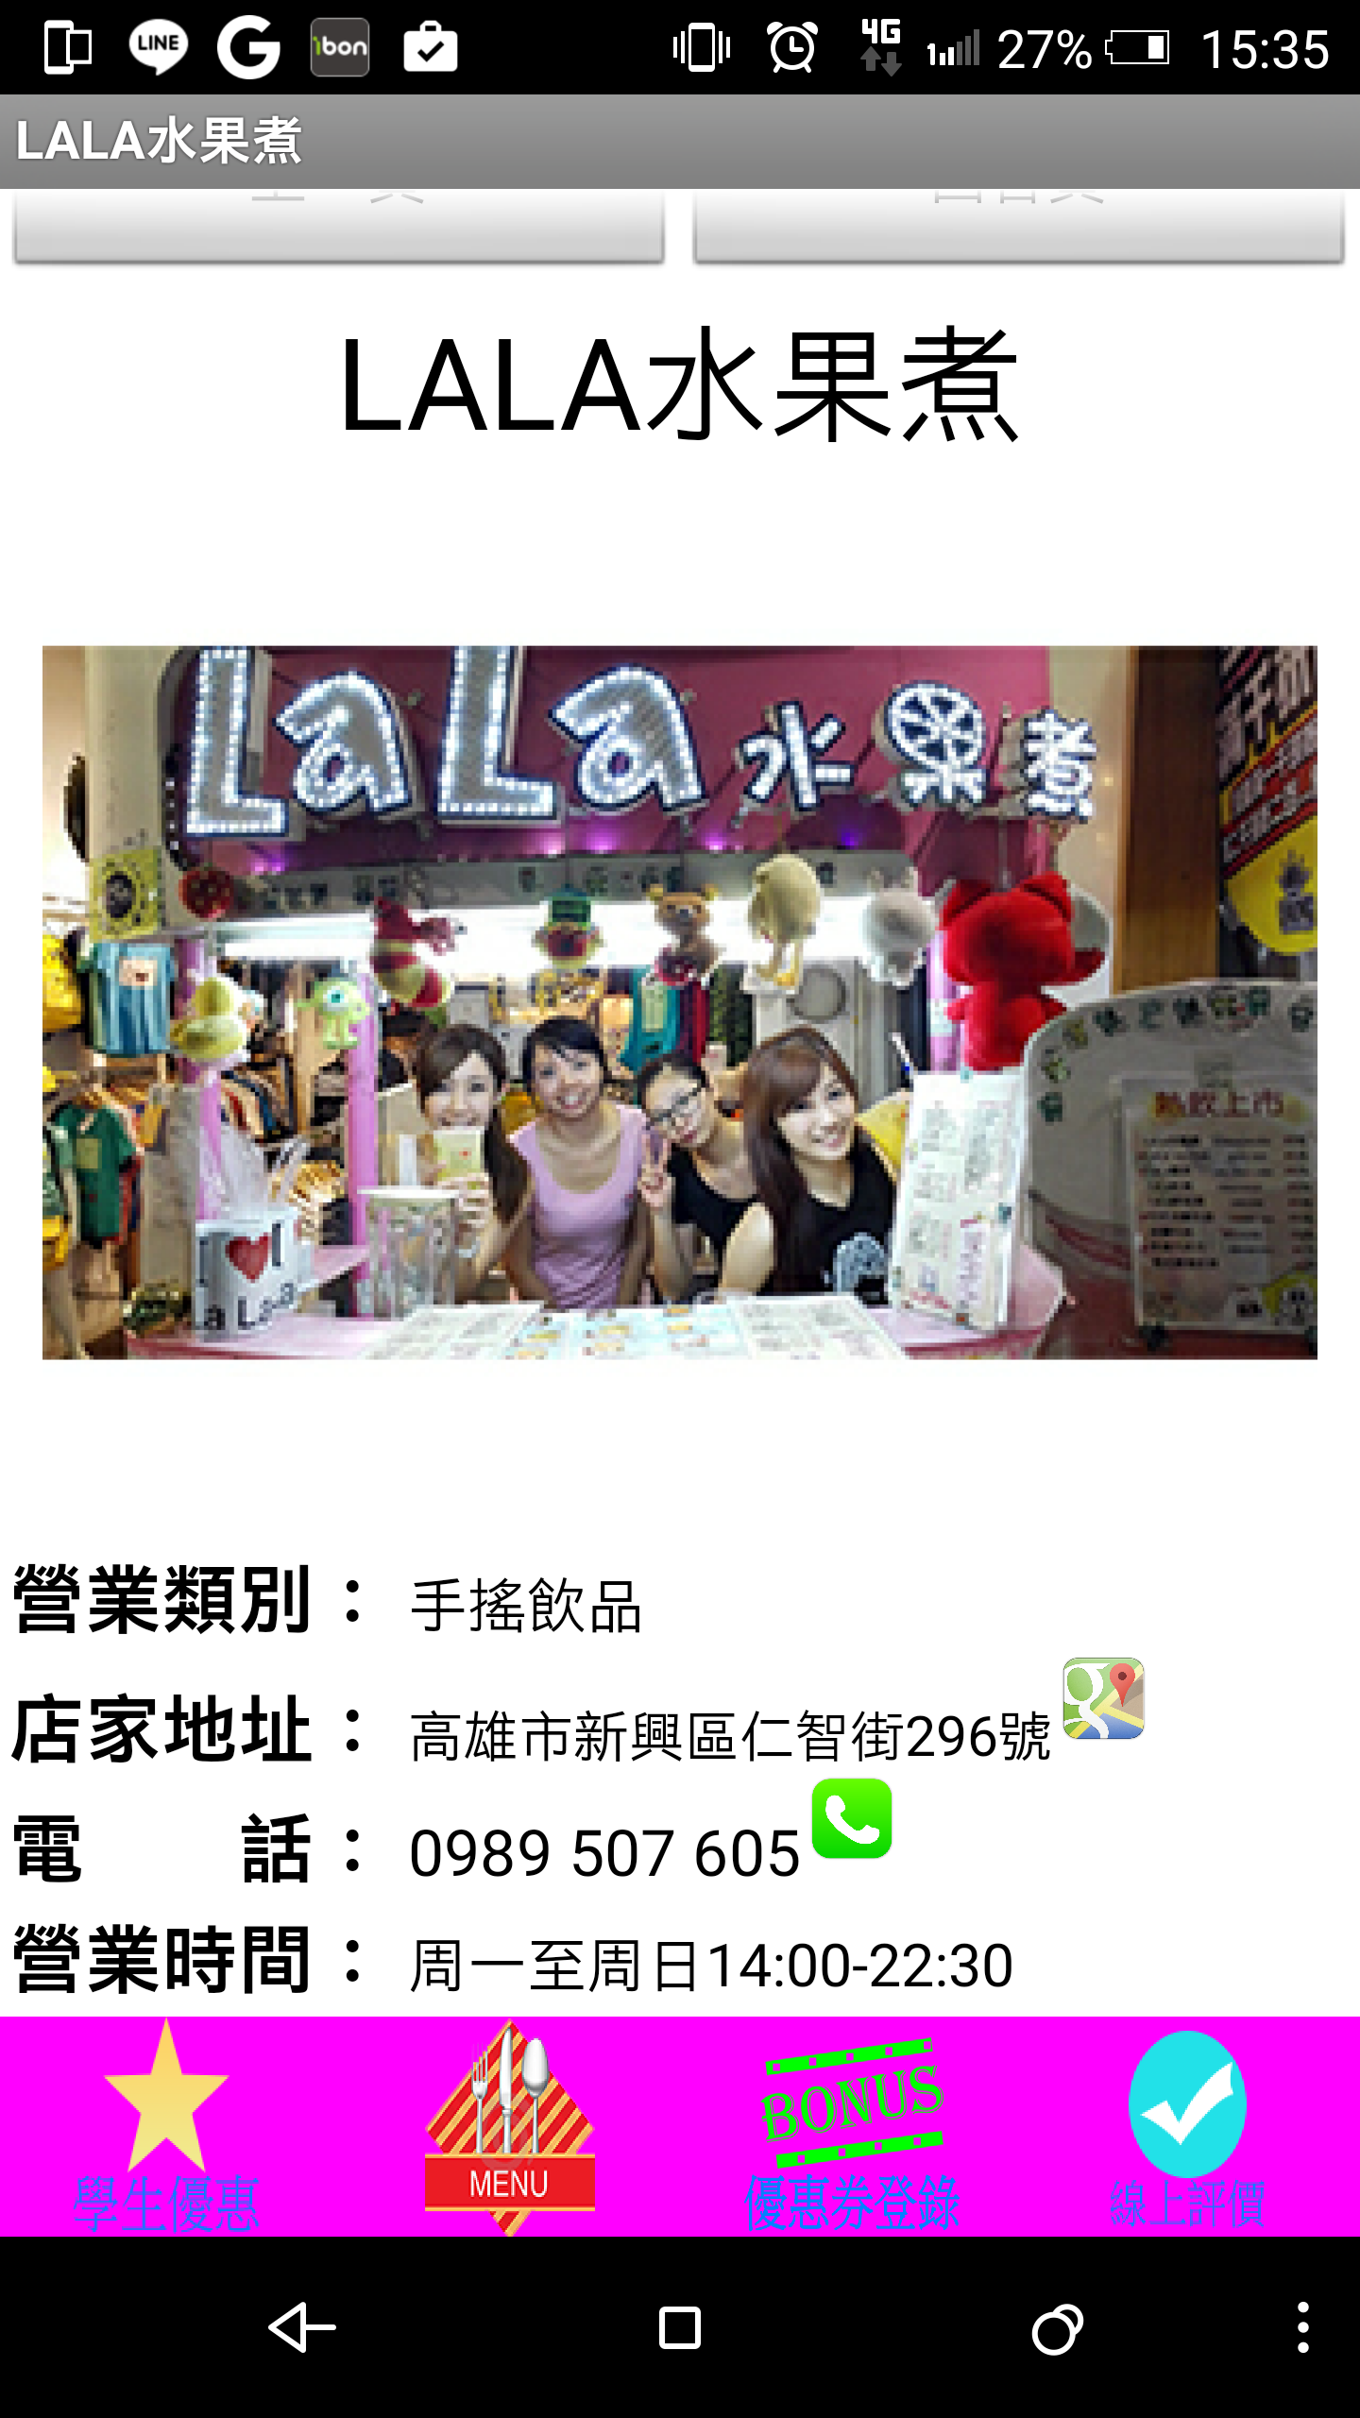

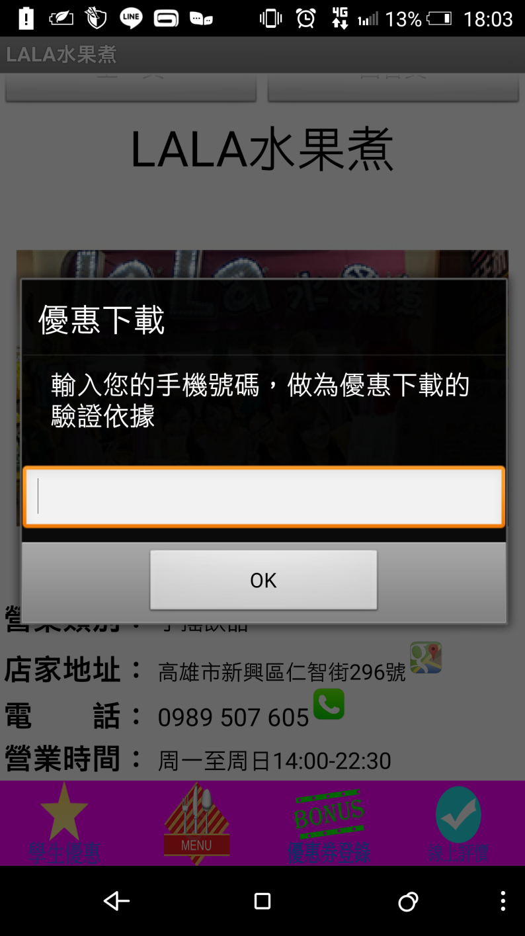
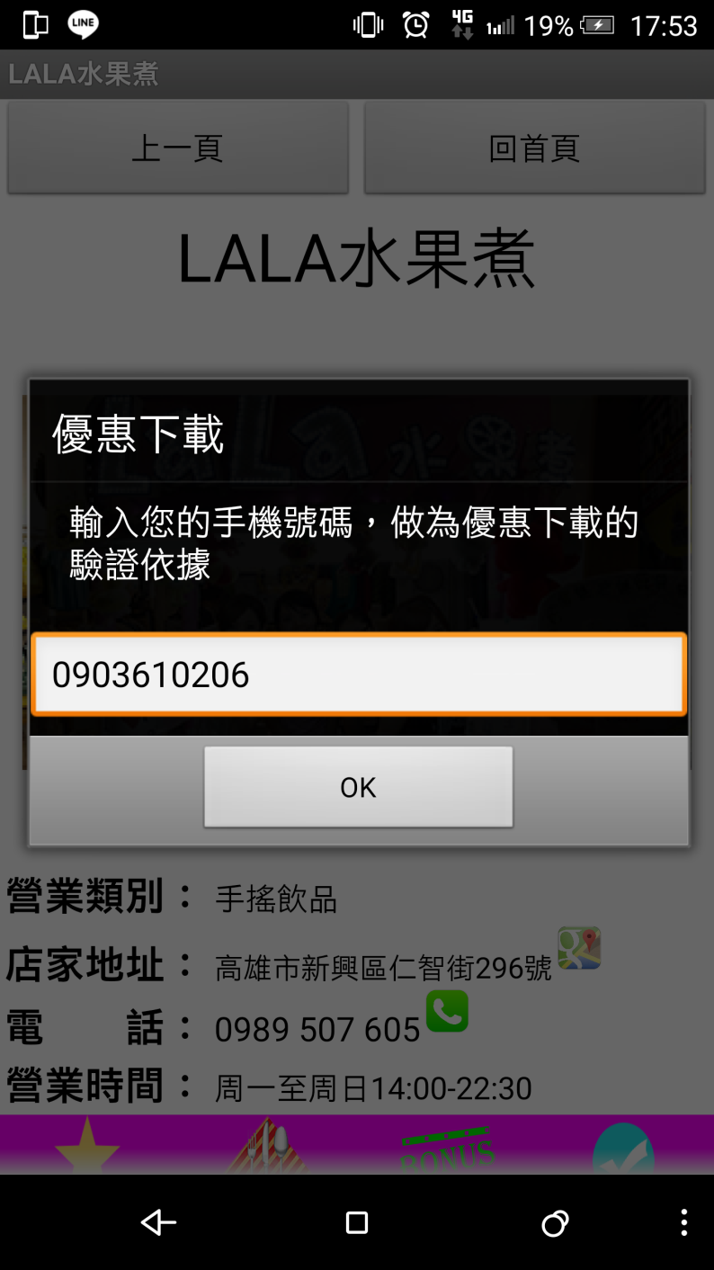
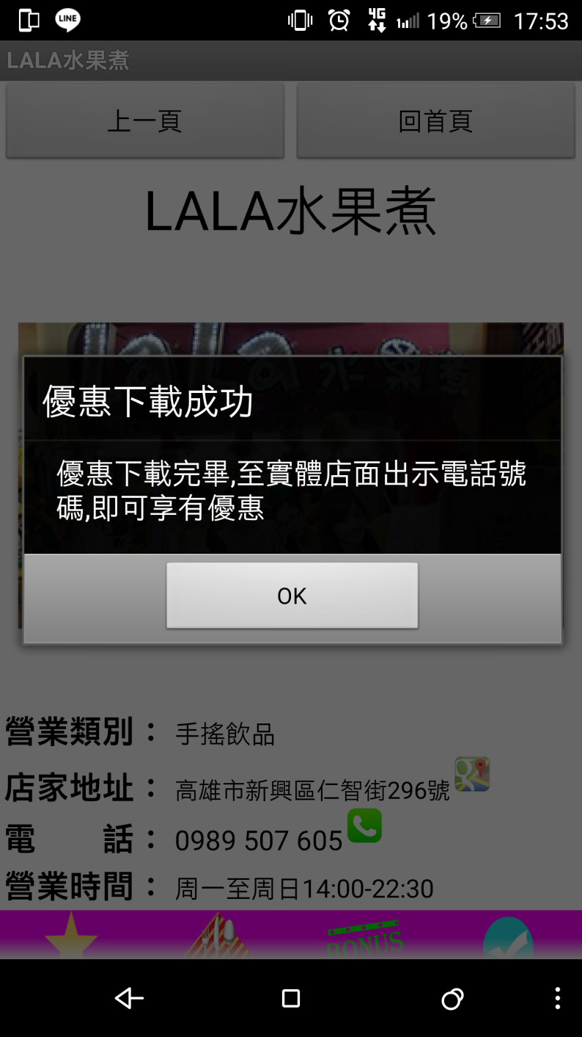
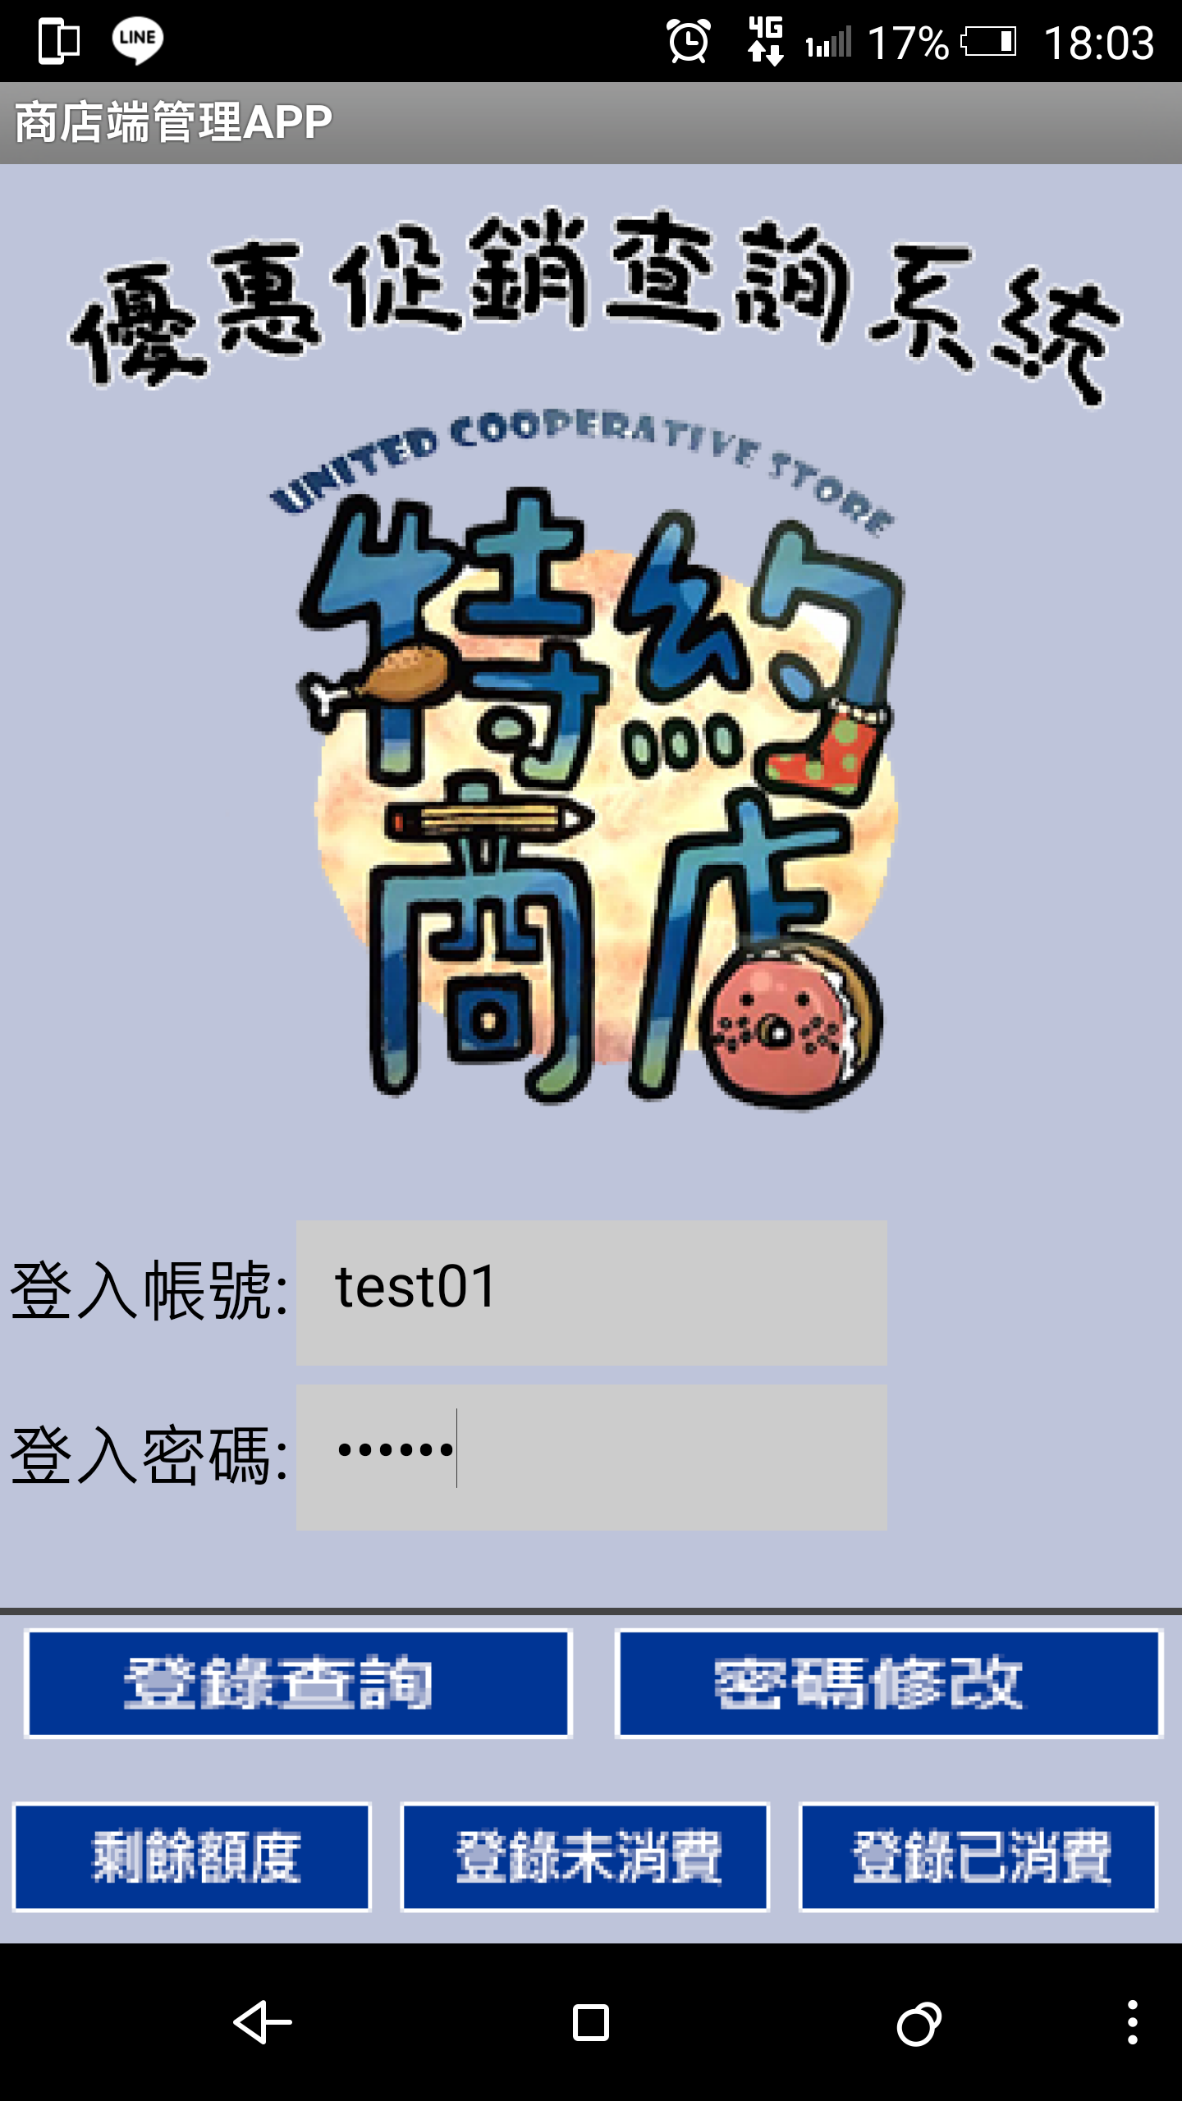

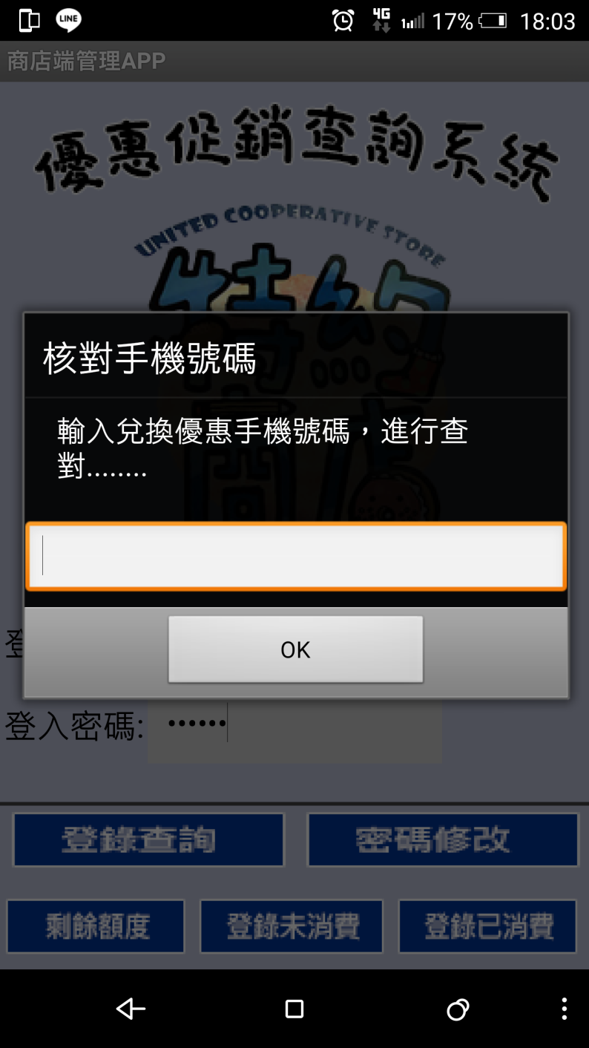
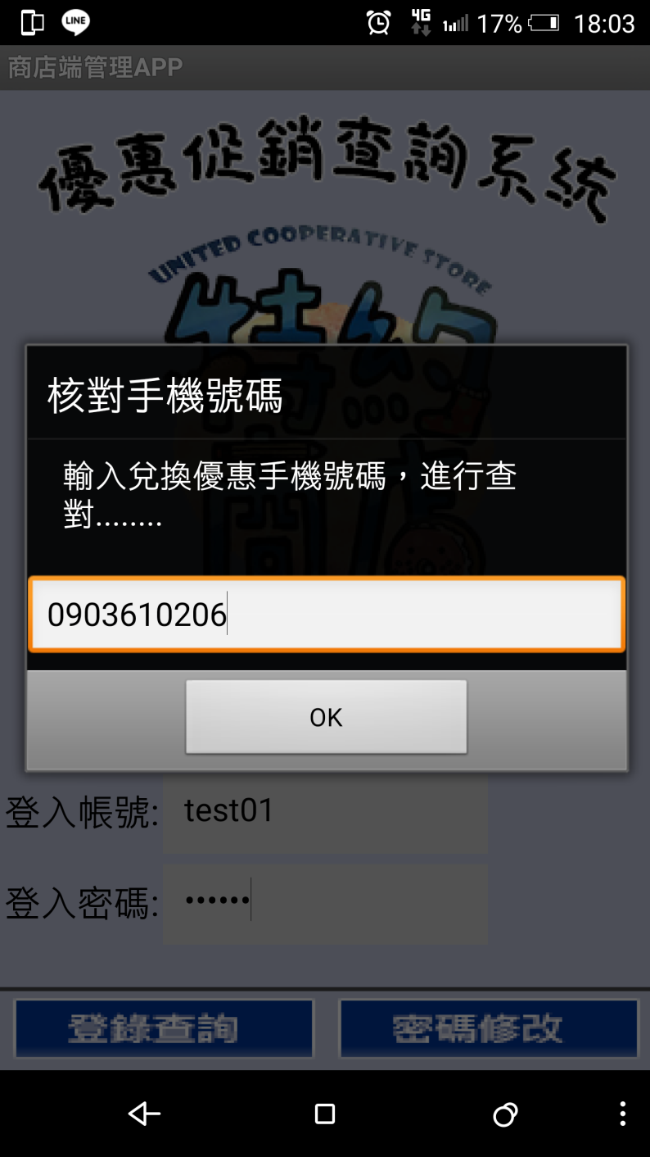

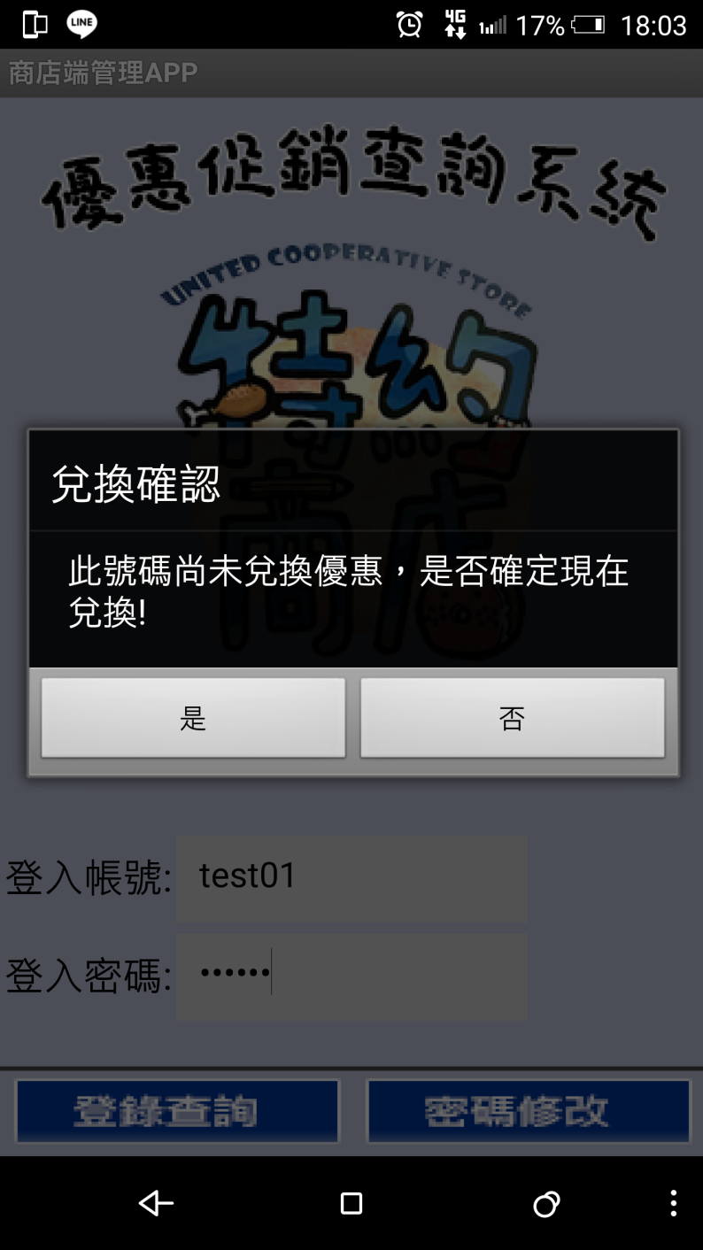
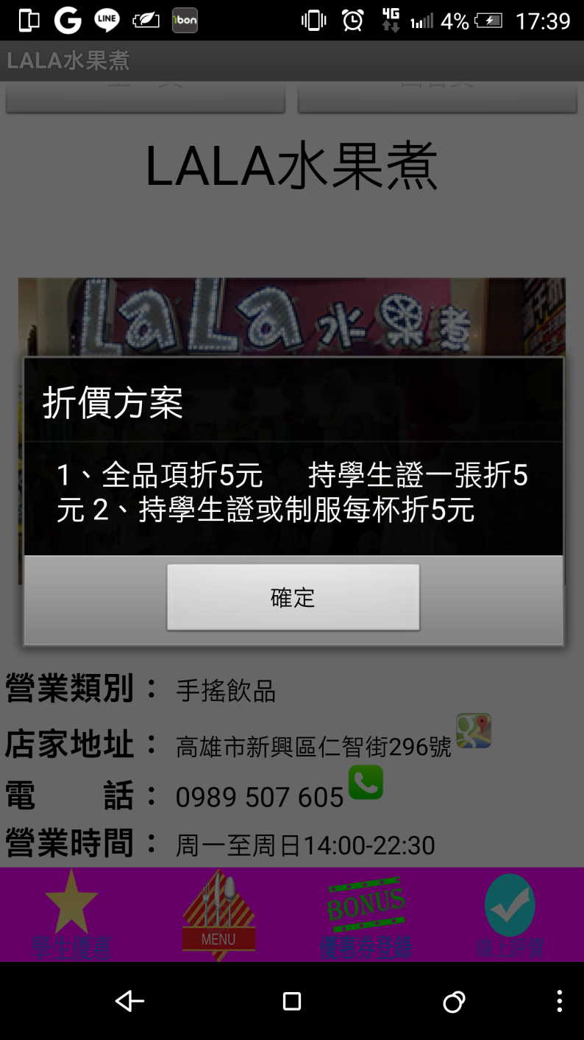
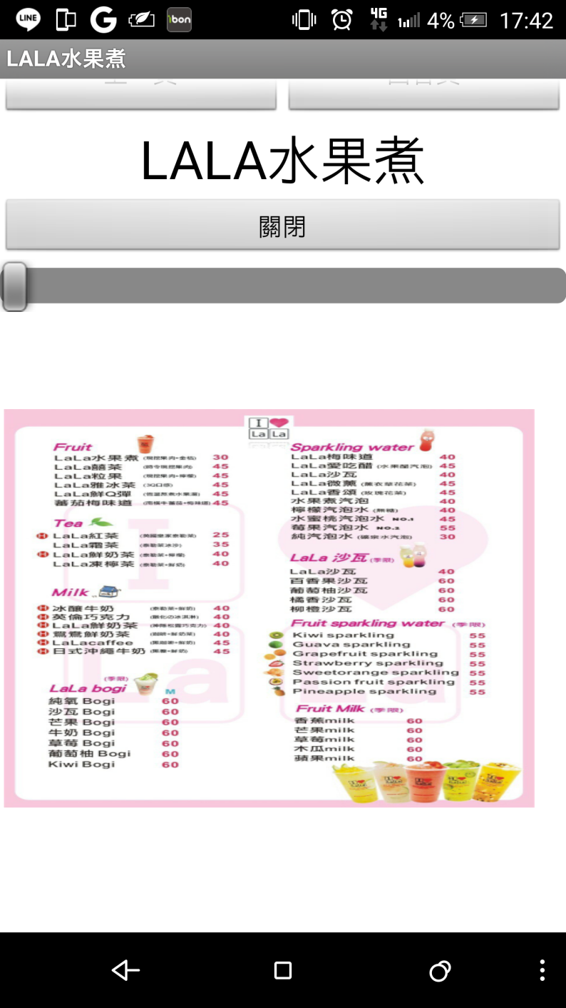
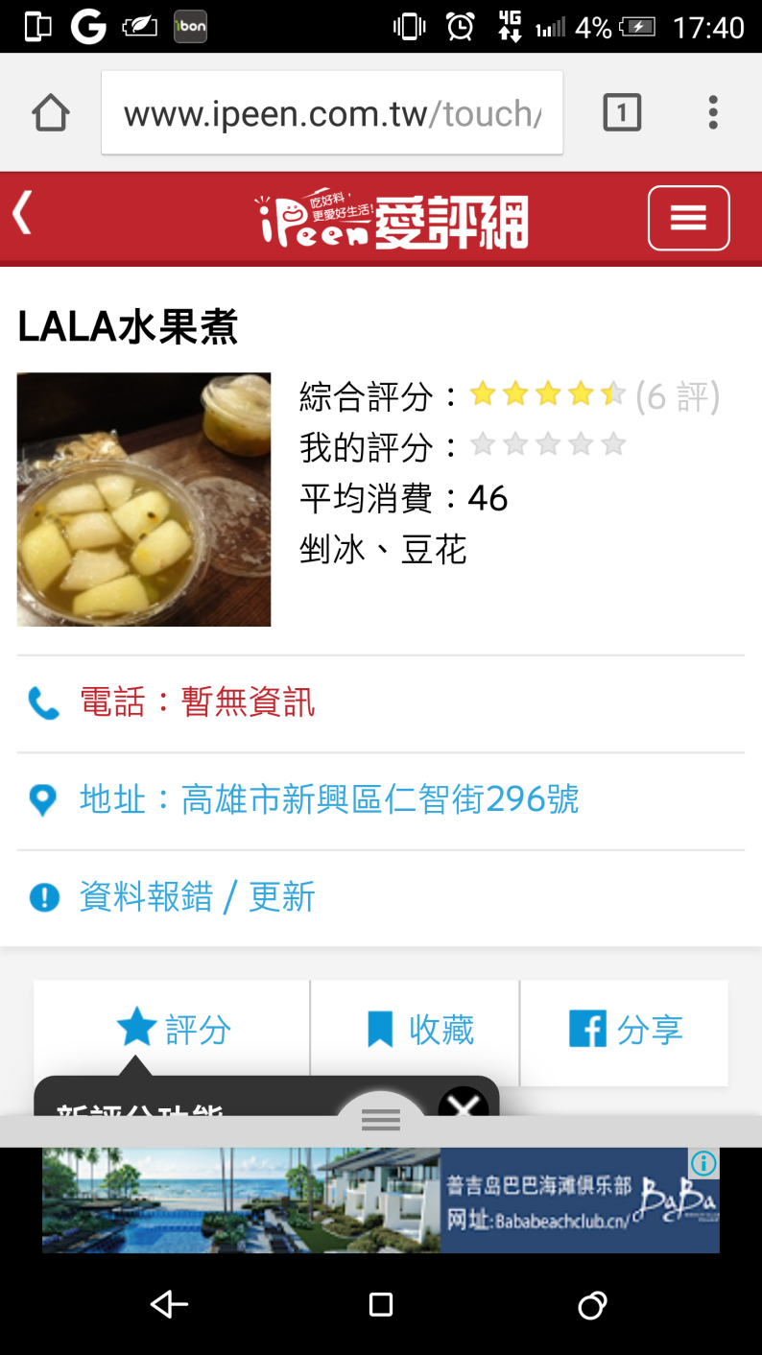
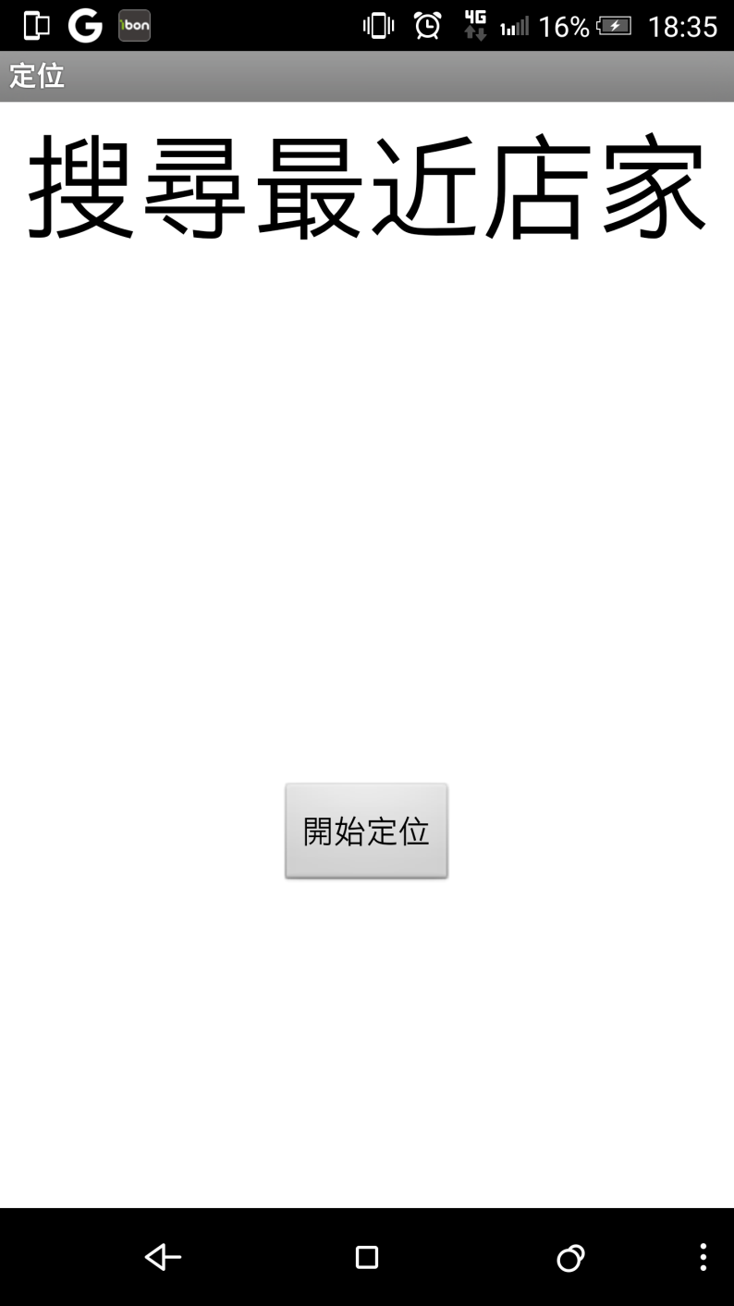

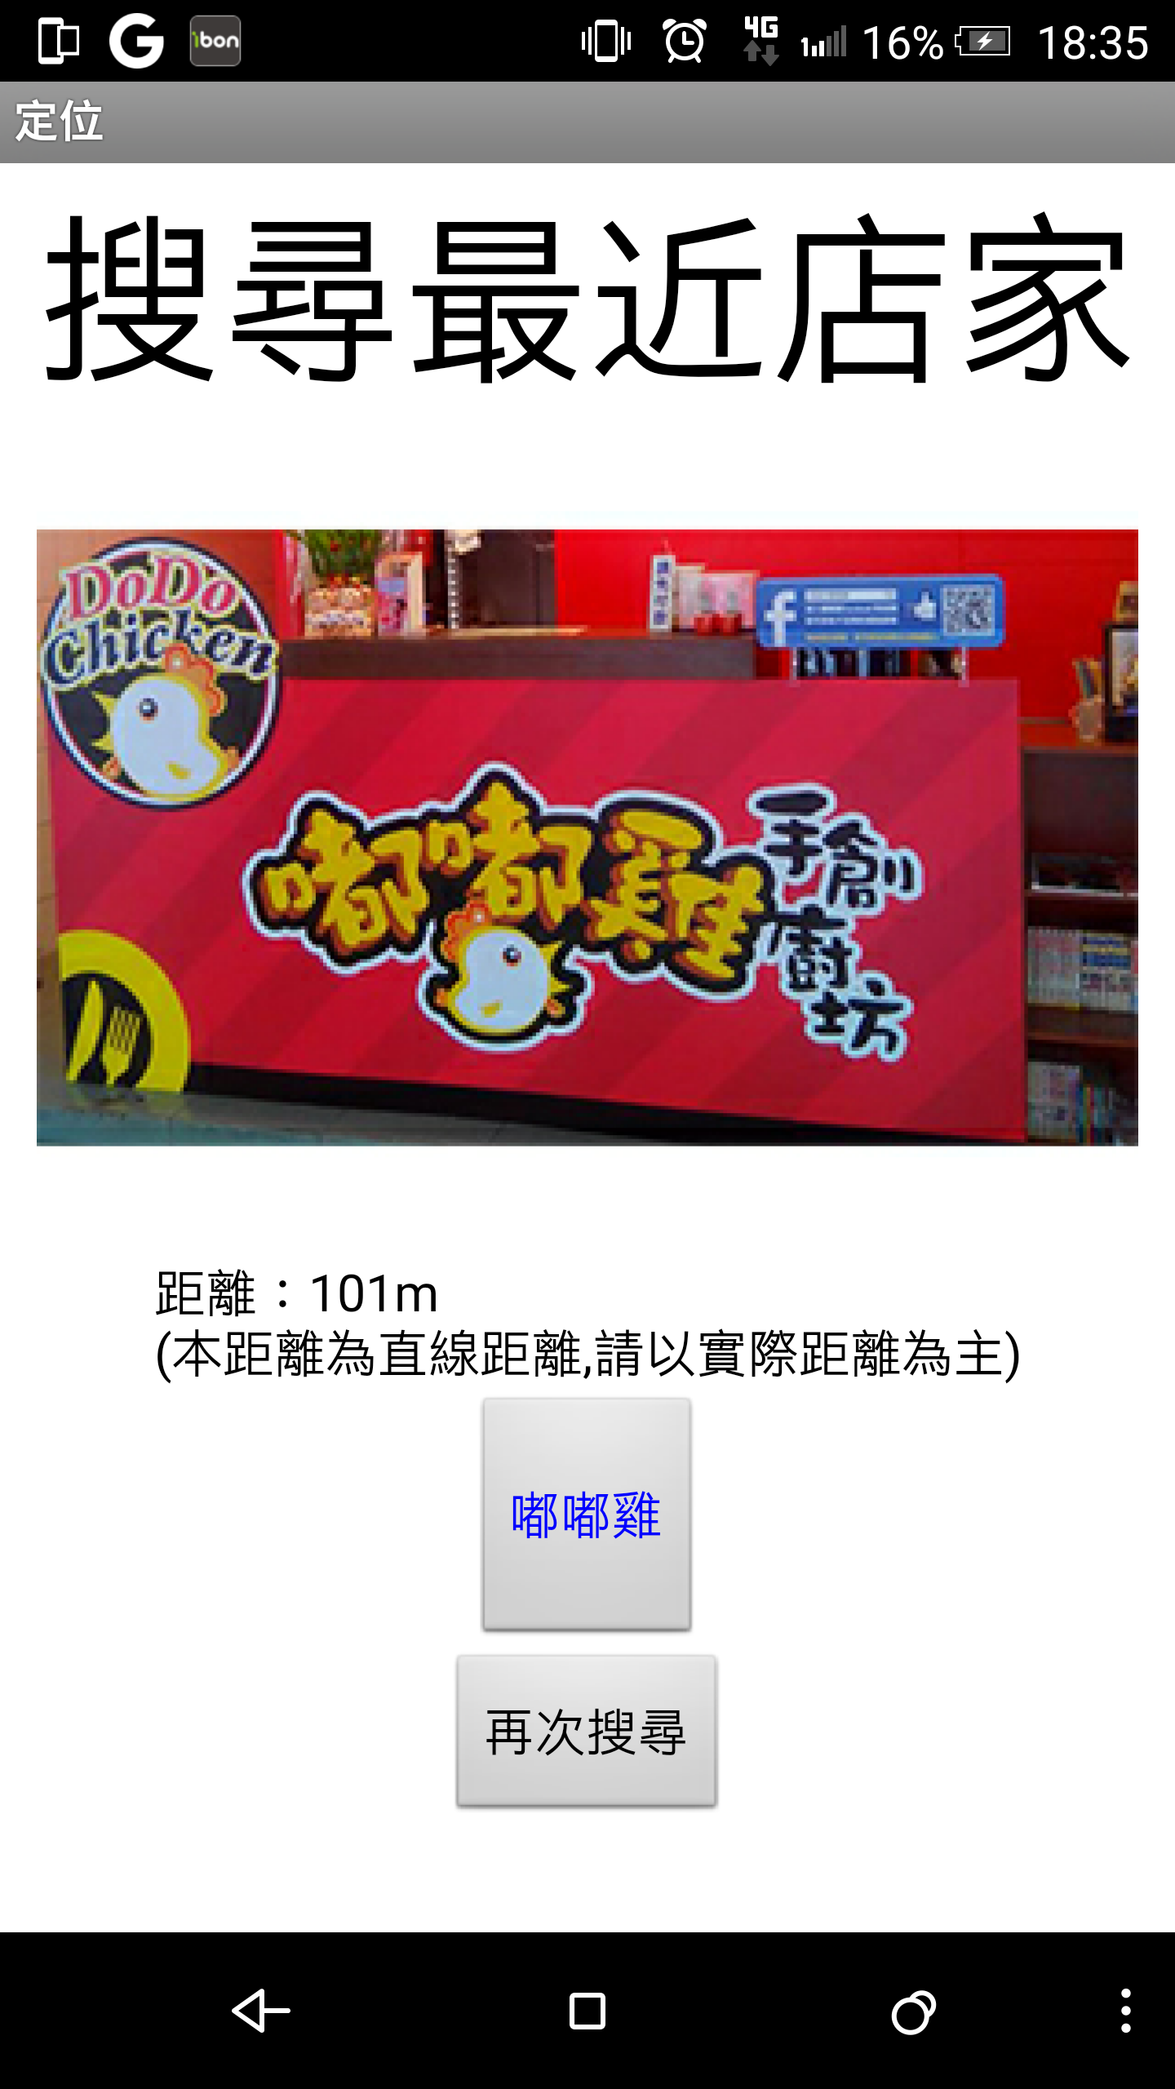
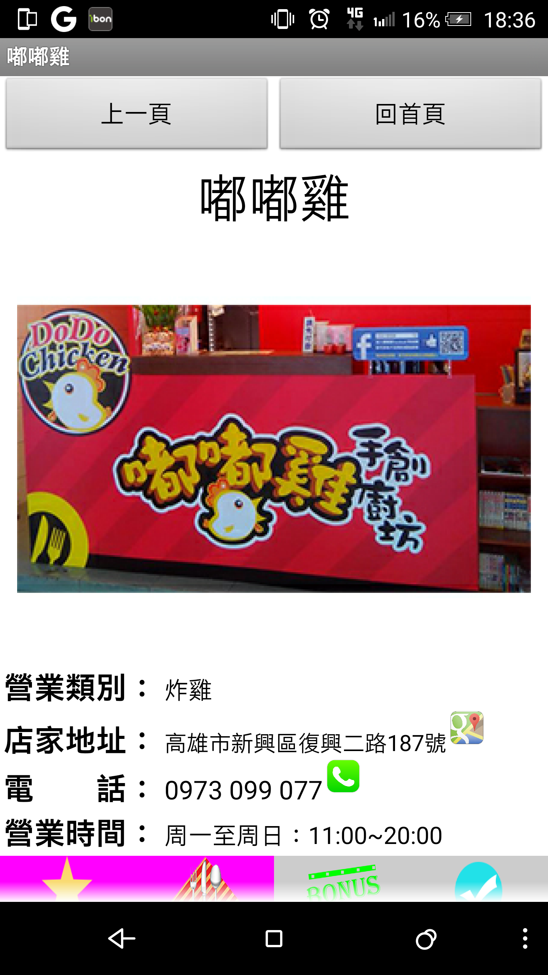


學生端APP介面
店家端APP介面
定位功能

Slide 15
問卷回饋-學生消費端
問卷對象：中學生
問卷方式：線上問卷
有效問卷：147份

Slide 16
請您在使用此行動APP後，對於本應用程式在介面、操作與需求等規劃，敬請依照下列問題的提問內容完成勾選。 | 平均數
1、APP的操作簡易且流暢的。 | 4.129
2、APP的介面設計是簡潔易懂的。 | 4.381
3、APP所提供的資訊內容是豐富且實用的。 | 4.170
4、APP的「定位」設計，是符合實際的需求。 | 4.184
5、您認為行動APP優惠點數下載，較發送紙本優惠卷方便。 | 4.279
6、您會使用店家以APP所提供的優惠下載 | 4.048
7、透過本APP的使用，讓您更瞭解各特約商店的特色 | 4.068
8、透過此APP，我會有至其他學校特約商店消費之意願。 | 3.932
9、您認為此APP對您在校外的民生消費是有幫助的。 | 4.068
10、整體而言，我對此APP所設計的功能感到滿意。 | 4.102
11、我願意推薦這個APP給需要的同學。 | 4.122
12、請寫下您對本專題APP的建議或感想

Slide 17
問卷回饋-特約商店端
訪談對象：特約店家
店家總數：61家
訪談問卷：27份

Slide 18
店家端題項說明： | 平均值
Q1：您認為本APP有關店家消費訊息的提供是否完整? | 4.444
Q2：請問您對於本APP定位搜尋附近店家功能是否滿意？ | 4.222
Q3：請問您對於本APP在消費端的線上兌換優惠券之設計是否滿意？ | 4.333
Q4：您認為此線上兌換優惠機制是否能促進消費？ | 4.111
Q5：請問您對於本專題對店家端所開發「優惠促銷管理APP」的機制是否滿意？ | 4.222
Q6：請問您認為本專題開發之特約商店APP是否有助於增 加客源？ | 4.222
Q7：請問您是否願意針對本APP學生用戶增加更多促銷優惠方案以促進消費？ | 4.111
Q8：整體而言您對於本專題所開發之中學生特約商店APP是否滿意? | 4.222
Q9：若是本專題未來擴大發展成商業行銷APP，請問您是否願意加入使用？ | 願意 | 不願意 | 無意見
 | 18 | 0 | 9

Slide 19

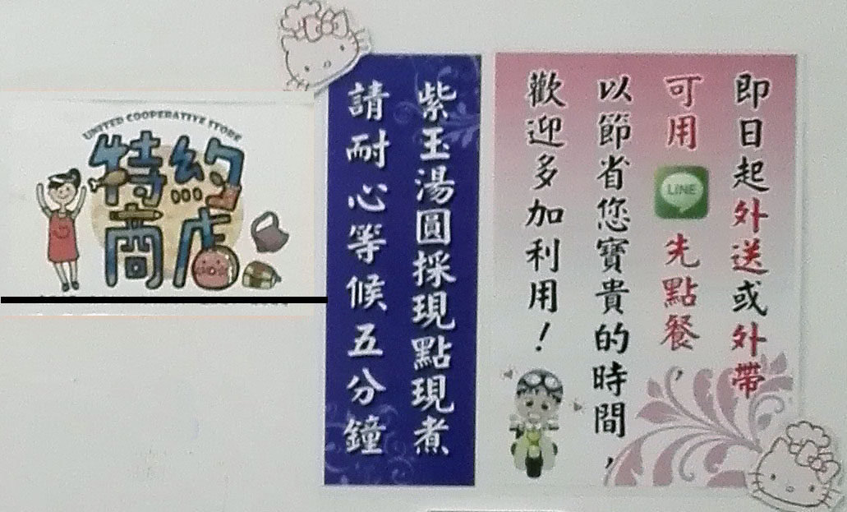
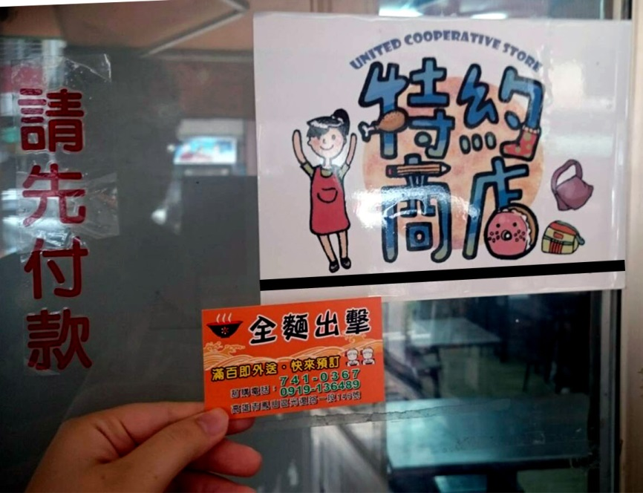
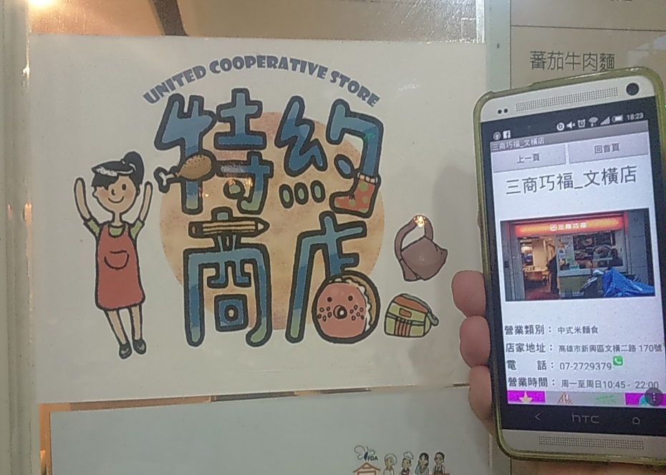

Slide 20
學生建議
跨平台App開發學習
店家價目表解析度不佳

Slide 21
店家建議
以店家營業類別先行做分類
店家可自行修改店家資訊

Slide 22



結論
相互依存
學生客源不中斷
永續存在
資訊

Slide 23
結論
行動APP
行動消費
行動APP帶動行動消費

Slide 24
未來展望
定位功能加強營業類別分類
嘗試開發不同作業系統的APP
提供店家修改消費資訊平台

Slide 25
工作分配&感想
文稿撰寫及
彙整資料
店家訪談及
文稿撰寫
程式撰寫及
問卷設計
店家訪談及
閱讀相關文獻

Slide 26
The End
謝謝大家

